Slide 1
Jenkins?
작성자: 김성철
소속팀 / 상위부서: 접근성 개발실
작성년월일: 2014-05-29
대외비
ⓒ 2014 NHN TECHNOLOGY SERVICES CORPORATION

Slide 2


Jenkins를 이용한 지속적 통합(CI : Continuous Integration)
Mr Jenkins를 소개 합니다.
젠킨스는 Agile창시자중 한명인 마틴파울러씨가 주창한
지속적 통합(Continuous Integration)을 구현하기 위한
자바 오픈소스 소프트웨어로서 웹 어플리케이션의 형태를 하고 있다.
국내에서는 허드슨이란 이름으로 더 잘 알려져 있으며
2010년 오라클과의 상표권 문제로 인해 젠킨스로 이름이 바뀌게 되었다.
CI : Continuous Integration 지속적 통합
소프트웨어 공학에서, 지속적인 통합(continuous integration, CI)은 지속적으로 퀄리티 컨트롤을 적용하는 프로세스를 실행하는 것이다. - 작은 단위의 작업, 빈번한 적용. 지속적인 통합은 모든 개발을 완료한 뒤에 퀄리티 컨트롤을 적용하는 고전적인 방법을 대체하는 방법으로서 소프트웨어의 질적 향상과 소프트웨어를 배포하는데 걸리는 시간을 줄이는데 초점이 맞추어져 있다.
(Martin Fowler)

Slide 3
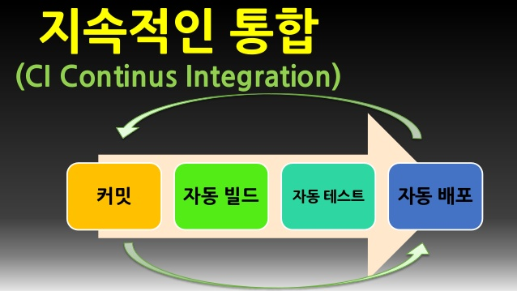
Jenkins를 이용한 지속적 통합(CI : Continuous Integration)
Mr Jenkins를 소개 합니다.
젠킨스는 Agile창시자중 한명인 마틴파울러씨가 주창한
지속적 통합(Continuous Integration)을 구현하기 위한
자바 오픈소스 소프트웨어로서 웹 어플리케이션의 형태를 하고 있다.
국내에서는 허드슨이란 이름으로 더 잘 알려져 있으며
2010년 오라클과의 상표권 문제로 인해 젠킨스로 이름이 바뀌게 되었다.
CI : Continuous Integration 지속적 통합
소프트웨어 공학에서, 지속적인 통합(continuous integration, CI)은 지속적으로 퀄리티 컨트롤을 적용하는 프로세스를 실행하는 것이다. - 작은 단위의 작업, 빈번한 적용. 지속적인 통합은 모든 개발을 완료한 뒤에 퀄리티 컨트롤을 적용하는 고전적인 방법을 대체하는 방법으로서 소프트웨어의 질적 향상과 소프트웨어를 배포하는데 걸리는 시간을 줄이는데 초점이 맞추어져 있다.
(Martin Fowler)

Slide 4

Jenkins가 제공하는 기능
1. 미려한 웹 인터페이스를 통한 간편한 설정
2. 강력하고 편리한 레포팅 기능
3. 지속적인 자동화 빌드
4. 지속적인 자동화 테스트
5. 커버리지 감시
6. 코드 품질 감시
7. 다양한 인증기반과 결합한 인증 및 권한관리 기능
8. Groovy script를 이용한 고수준의 잡 스케줄링 기능
9. 커맨드라인 인터페이스 제공
10. 자동화된 배포 관리
11. 분산빌드 기능
12. 윈도우 커맨드 스케줄링 실행기능

Slide 5
현재 Nwars Refactoring CI 서버
http://10.101.51.117:8080/jenkins/login?from=%2Fjenkins%2F
Coverage/Complexity Scatter Plot : Test Coverage를 측정하는 각종 Hudson 플러그인의 결과를 활용하여 Coverage / Complexity 관계도를 그려주는 플러그인 입니다
http://devcafe.nhncorp.com//QPTalk/wiki_1/entry/hudsoncovcomplplot_%EC%97%B0%EB%8F%99
Duplicate Code Trend : CPD (Copy/Paste Detector)는 다양한 개발언어에 대한 중복코드를 식별해 주는 Code Duplication Analysis 도구로 PMD에 포함되어 있다.
http://devcafe.nhncorp.com//QPTalk/wiki_1/entry/hudsonjavacpd_%EC%97%B0%EB%8F%99
Klocwork (L1~L4:6, Total:30) - Show only L1~L4 : Klocwork은 정적분석을 통해 소스코드의 잠재적 위험을 검출해 주는 도구입니다.
http://devcafe.nhncorp.com/QPTalk/wiki_1/205916
klocwork 오류 유형 설명 : http://devcafe.nhncorp.com/QPTalk/wiki_1/263545
N'SIQ Collector (LOC) : N'SIQ Collector는 NHN 내부의 소스 코드를 정량적으로 측정하기 위한 메트릭 분석 툴입니다. Freeware 코드 분석도구인 CodeAnalyzerPro를 내부적으로 호출하고, 그 결과를 정제하여 NHN의 메트릭셋인 NSIQ에 적합한 정보를 추출합니다.
http://devcafe.nhncorp.com//QPTalk/wiki_1/entry/NSIQCollector
Clover : 자바 환경에서 테스트 커버리지 측정을 지원하는 도구입니다. Eclipse / IntelliJ / Maven / Ant 빌드를 모두 지원하며, 간단한 사용으로 메소드 / 클래스 / 라인 / 브랜치 커버리지를 측정 가능합니다.
http://devcafe.nhncorp.com/devtool/wiki_1/332103

Slide 6
Thank you.

